Slide 1
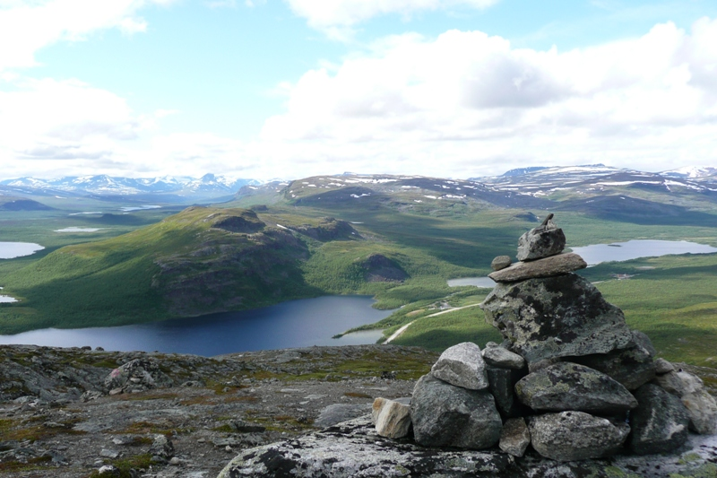
Финляндия Suomi

Slide 2
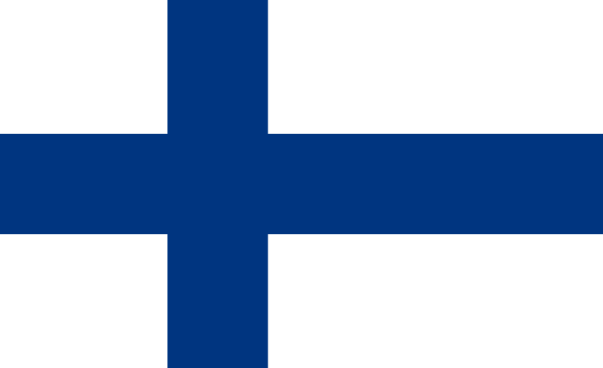
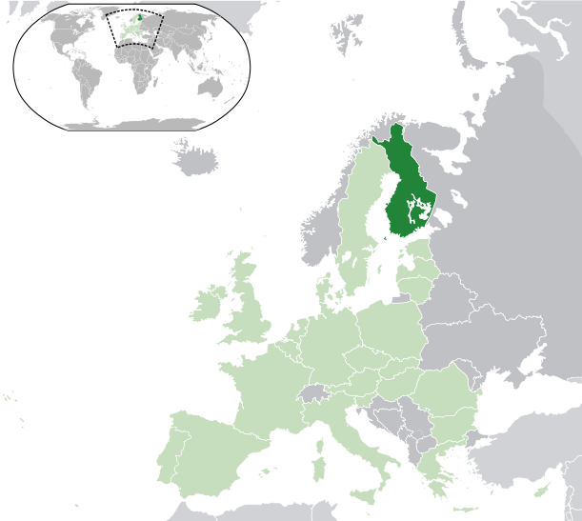
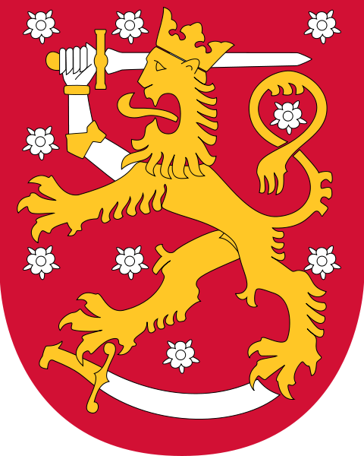
Финляндская Республика

Slide 3
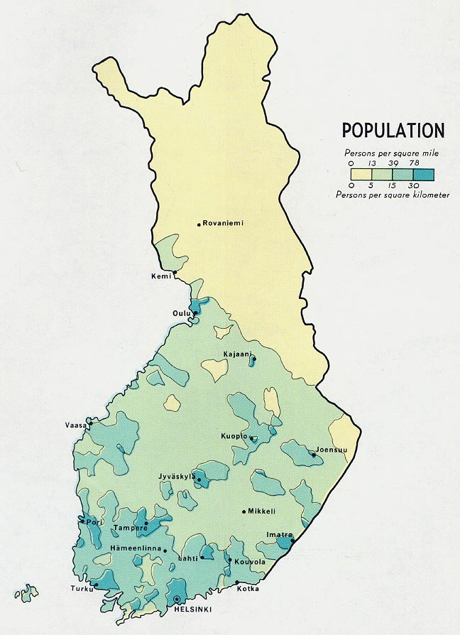
Население
Население Финляндии на конец 2008 года составляло 5 544 877 человек, из них 47 % мужчин и 53 % женщин.
Иностранных граждан в Финляндии в 2008 году было 2,7 %, а родившихся не в Финляндии 4,1 %.
Самые крупные национальные меньшинства: карелы, финские шведы (около 295 000), цыгане, татары и саамы.

Slide 4
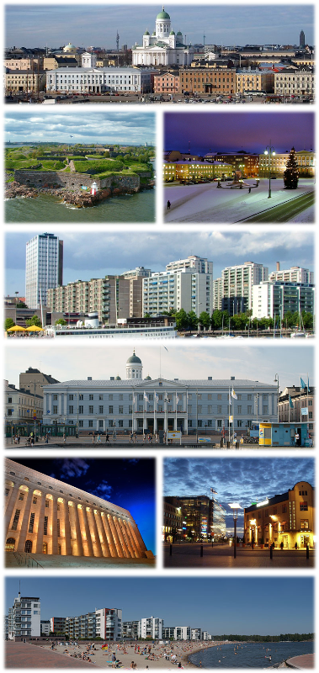
Крупнейшие города Финляндии:
Хельсинки — 583 549 жителей
Эспоо — 244 474 жителей
Тампере — 211 633 жителей
Турку — 176 242 жителей
Оулу — 139 275 жителей

Slide 5
Хельсинки
Сенатская площадь
Успенский собор
Крепость Суоменлинна
Зоопарк Коркеасаари
Церковь Темппельаукио
В Хельсинки на протяжении уже 5 лет проводится музыкальный фестиваль — Flow Festival
Крупнейший в Северной Европе аквапарк «Серена»

Slide 6
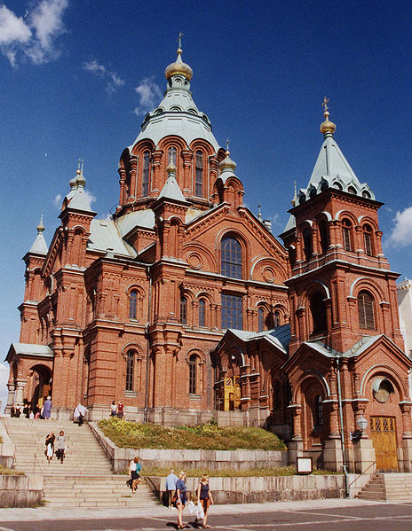
Успенский собор

Slide 7
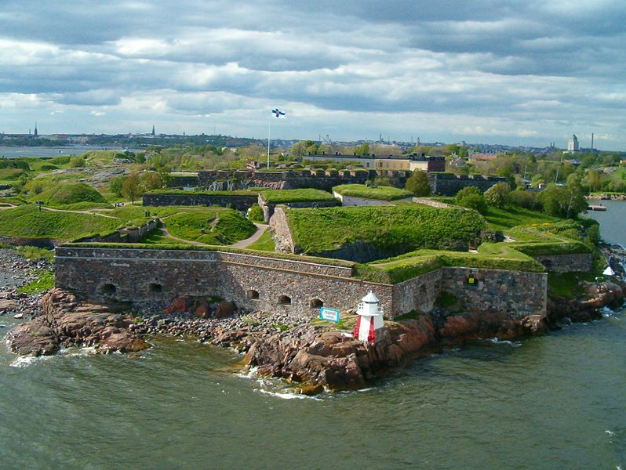
Крепость Суоменлинна

Slide 8
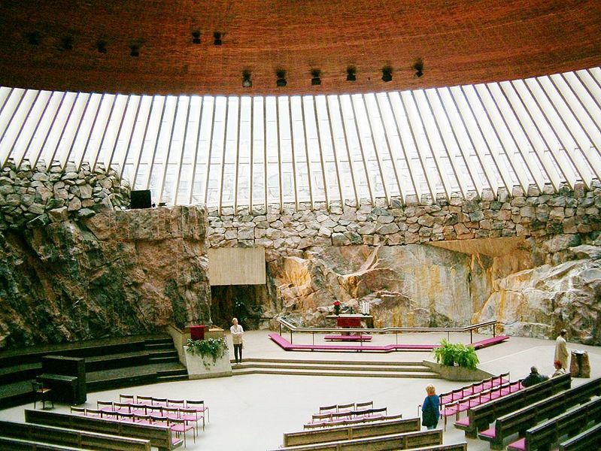
Церковь Темппельаукио

Slide 9
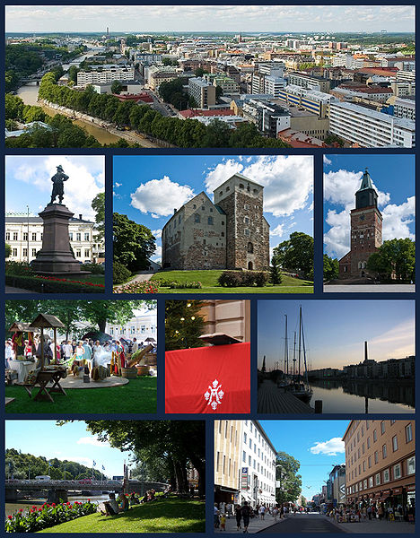
Турку
Замок Турку
Кафедральный собор
Национальный парк Сааристомери
Старый город Наантали
Музей Сибелиуса
Фрегат Суомен Йоутсен
Старая Великая площадь

Slide 10
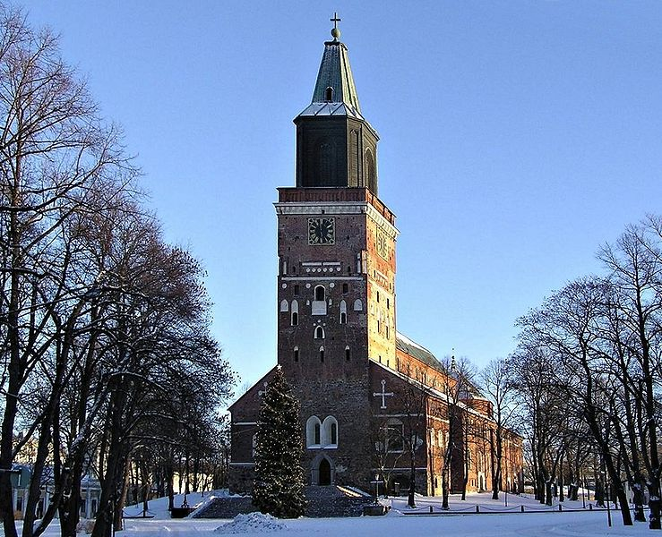
Кафедральный собор

Slide 11
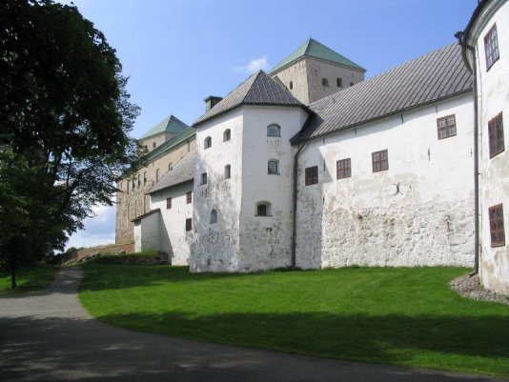
Внешний двор замка, вид с юга

Slide 12
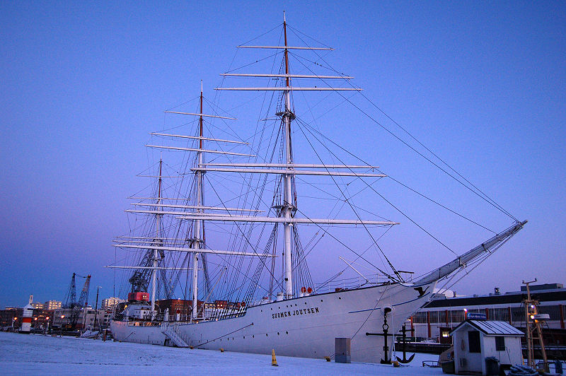
Фрегат Суомен Йоутсен

Slide 13
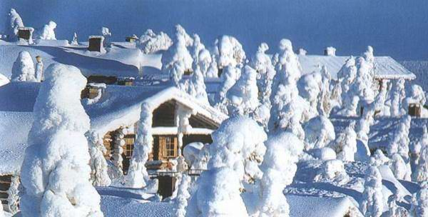
Финская лапландия
Международный музей золота в Соданкюля
Горнолыжный курорт Саариселькя
Заповедник Лемменйоки
Снежным замком в городе Кеми
Деревня Санта Клауса

Slide 14
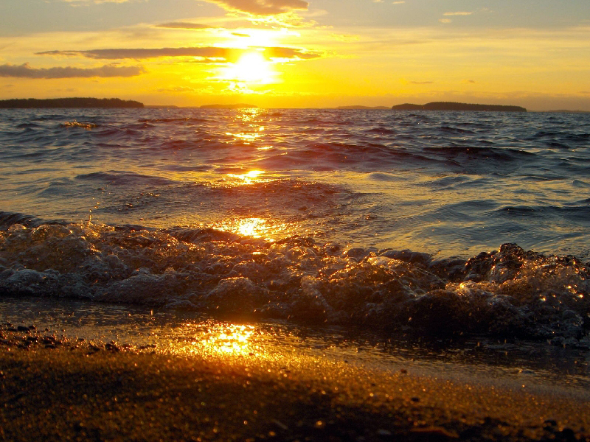

Slide 15
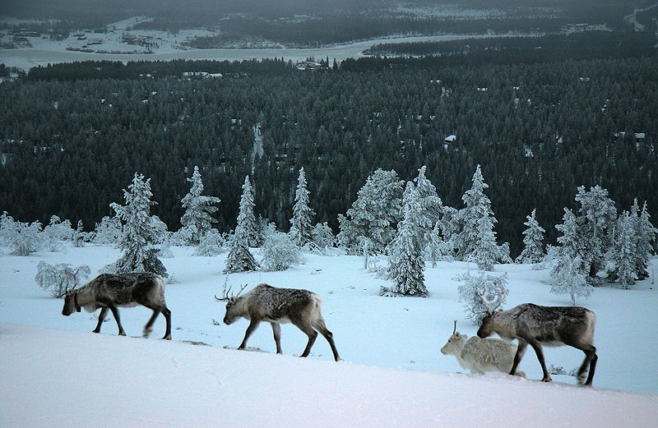
Северные олени в лапландии

Slide 16
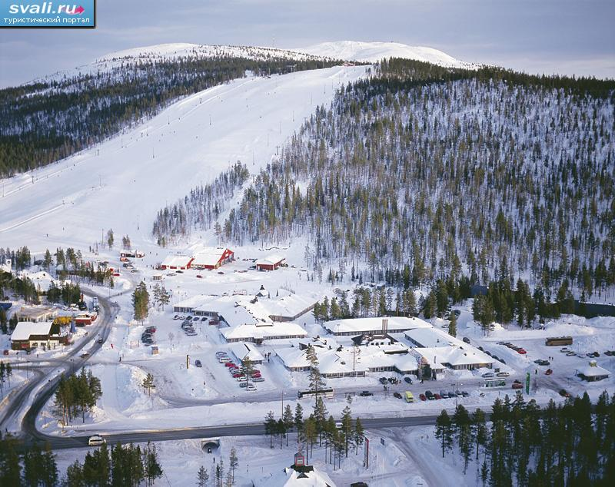

Slide 17
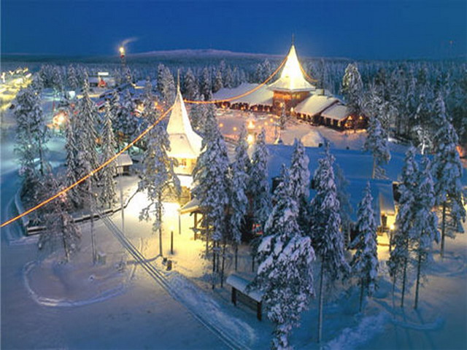
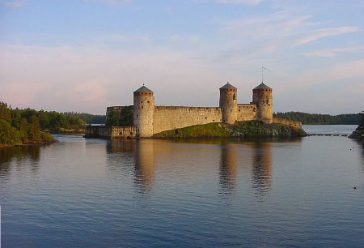
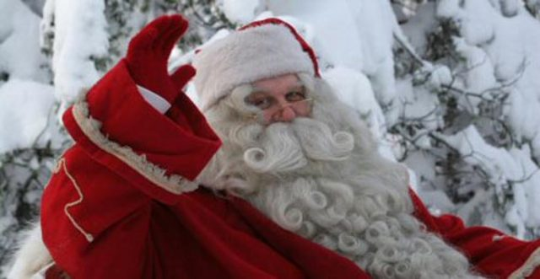
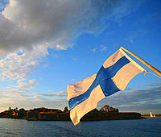

Slide 18
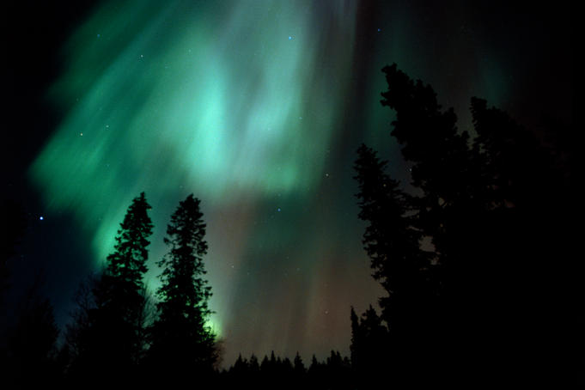

Slide 19
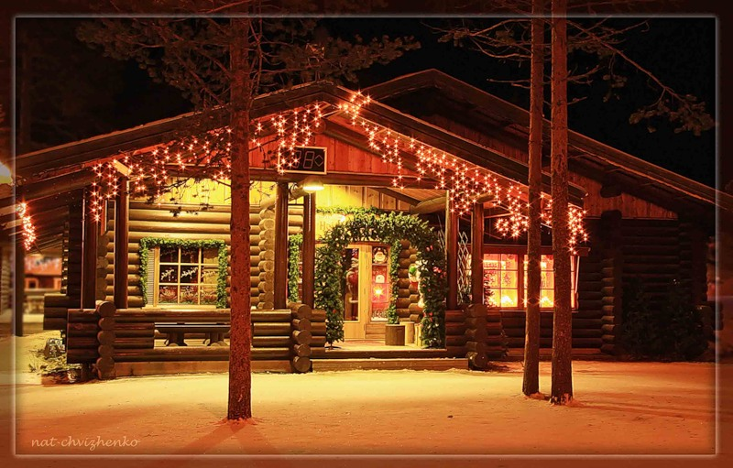

Slide 20
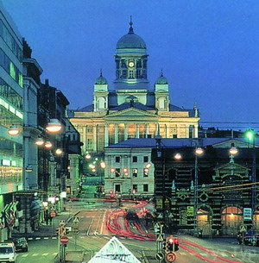
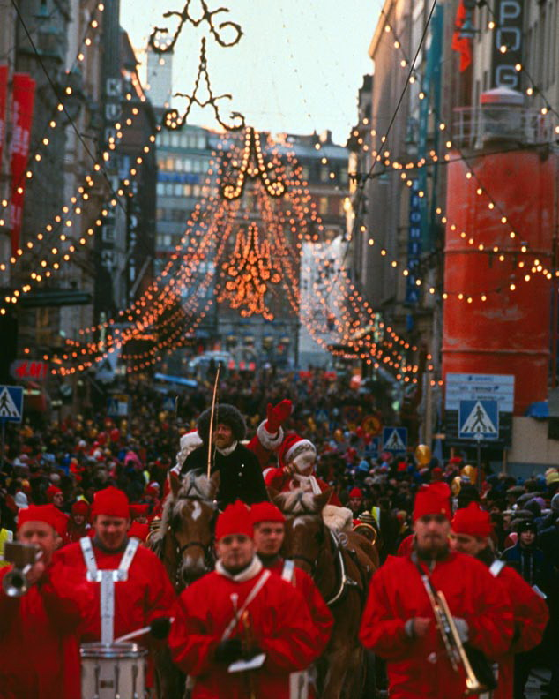
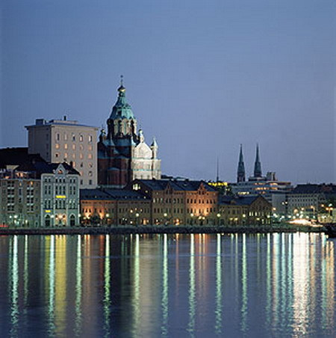

Slide 21
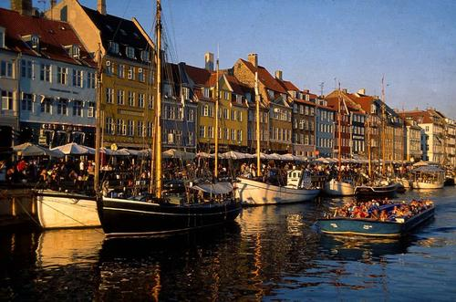
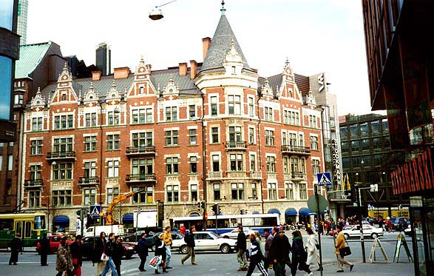

Slide 22
